Slide 1
EL TRABAJO ESCRITO
Es comunicar ideas de una pequeña investigación sobre un tema específico.
Da la oportunidad de organizar los conocimientos, una exposición coherente de las ideas.
CLASE DE TRABAJOS ESCRITOS.
Trabajo de grado.
Trabajos escolares.
Trabajos de investigación.
Tesis.
Monografía.
Ensayo.
Entre otros

Slide 2
¿QUÉ SON LAS NORMAS ICONTEC?
son una serie de pautas para realizar todo tipo de informes, tesis, investigaciones, trabajos escritos, trabajos académicos, etc. Estas normas son expedidas por el Instituto Colombiano de Normas Técnicas y Certificación (ICONTEC).

Slide 3
REQUISITOS PARA LA PRESENTACIÓN DE LOS TRABAJOS ESCRITOS
* Papel: Por lo regular es una hoja de block tamaño carta sin rayas; en caso de imprimir el papel debe ser un gramaje de 75.
Márgenes: Superior: 3 cm; Izquierdo: 4 cm; Derecho: 2 cm; Inferior: 3 cm.
Tipo de letra: Se recomienda el tipo de letra Arial en caso de ser el trabajo impreso; si es escrito letra legible.
Tamaño de la letra: Se recomienda el tamaño 12 en caso de ser impreso, si es escrito un tamaño de letra que pueda ser visible para el que lo lea, no debe ser letra cursiva.
Numeración: Las páginas debe ser enumeradas consecutivamente con números arábigos.(1,2,3,…)
Redacción: Debe ser en tercera persona.
Espaciado: después del título de ir doble espacios e interlineado en el contenido.

Slide 4
PARTES DEL TRABAJO ESCRITO
Preliminares: Anteceden y presentan el documento: (no se enumeran)
Pasta: Láminas de cartón o plástico para proteger el trabajo escrito.
Guardas: Son hojas en blanco que deben ir al principio y al final del documento.
Cubierta: Presenta información del trabajo como el nombre de los autores, título del documento, ciudad, entre otros.
Portada: Es una hoja informativa que contiene: Título del trabajo; Nombres y apellidos de los autores; nombres y apellidos del docente con su respectivo cargo, leyenda del trabajo, nombre de la institución, facultad, departamento, ciudad y año.
Página de aceptación: Contiene las firmas de las personas encargadas de aprobar el trabajo.
Página de dedicatoria: Nota del autor con dedicatoria a personas u organizaciones.

Slide 5
Página de agradecimientos: Nota de agradecimientos a personas u organizaciones con el reconocimiento por haber aportado de alguna forma con el documento.
Contenido: Permitir al lector encontrar una parte especifica del documento de una forma rápida.
Listas especiales: Se listan y se relacionan con los títulos de cada una de las tablas, gráficos, cuadros, anexos, ilustraciones y demás.
Glosario: Lista de términos y definiciones necesarios para la compresión del trabajo.
Resumen: Resumen del contenido del documento, para ensayos y monografías, no debe ser mayor de 250 palabras. Para otro tipo de trabajos extensos no se debe exceder de 500 palabras.

Slide 6
Cuerpo del documento o trabajo escrito
Introducción: Se describe de forma concisa los alcances del documento, sus objetivos, limitaciones, metodologías empleadas y sus aplicaciones.
Capítulos: Divisiones mayores del trabajo.
Conclusiones: Se presentan los resultados del trabajo que deben dar respuesta a los objetivos y propósitos descritos en los preliminares.
Recomendaciones: Sugerencias sobre cualquier situación especifica del trabajo.

Slide 7
COMPLEMENTARIOS
Bibliografía: Fuentes consultadas para sustentar el trabajo. Es obligatorio en todo trabajo de investigación.
Índice: Lista opcional con diversos términos precisos que se incluyen en el documento para facilitar su ubicación.

Slide 8
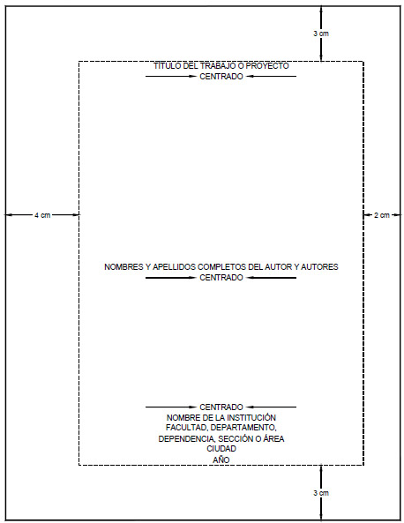
CUBIERTA

Slide 9
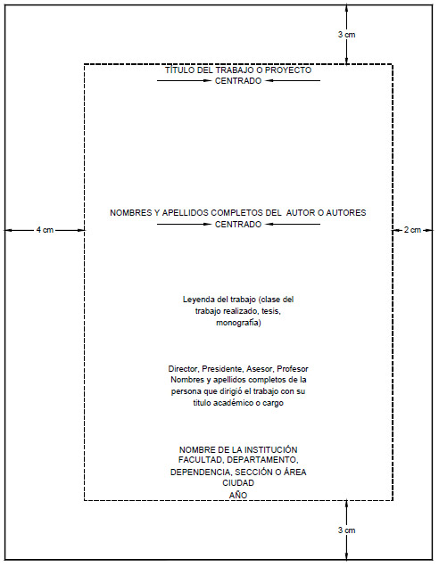
P
O
R
T
A
D
A

Slide 10
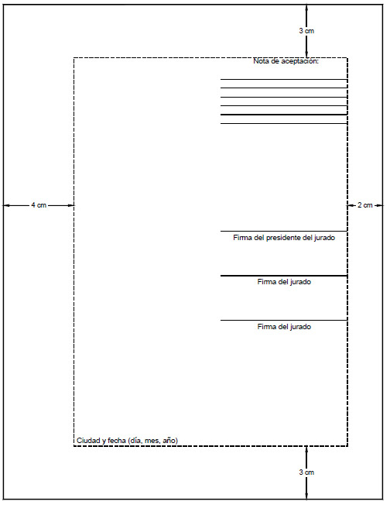
Página de Aceptación

Slide 11
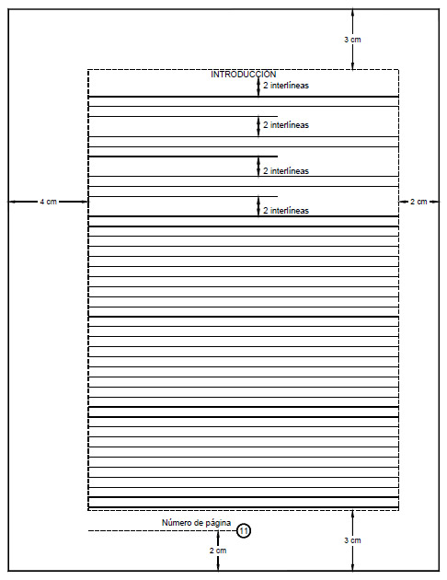
INTRODUCCIÓN

Slide 12
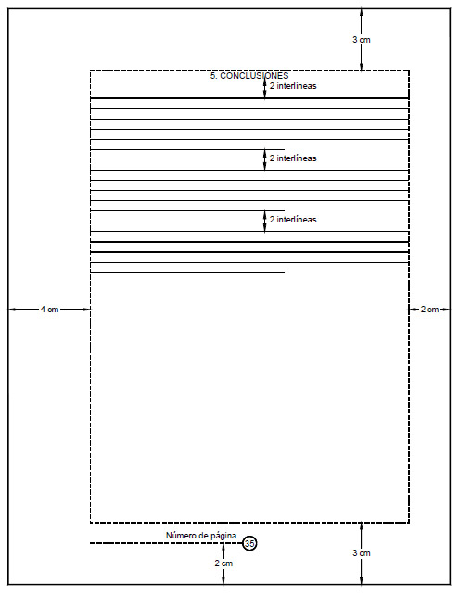
CONCLUSIONES

Slide 13
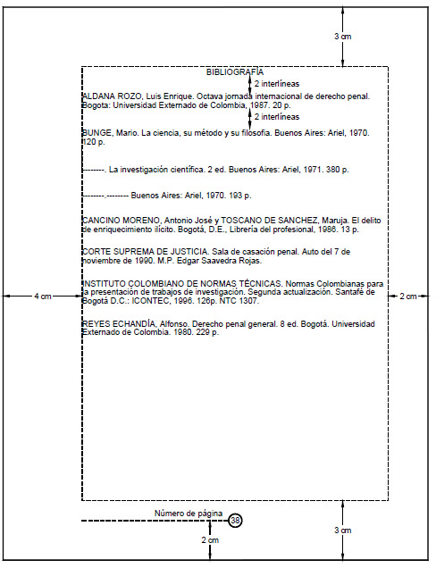
BIBLIOGRAFÍA

Slide 14
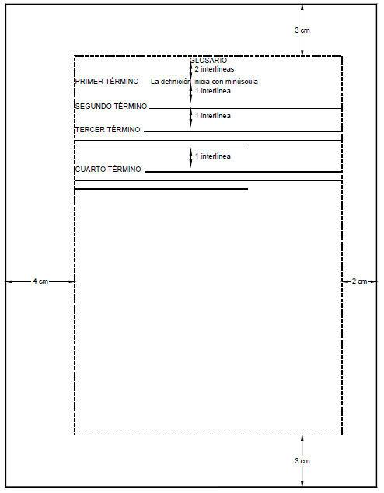
GLOSARIO

Slide 15
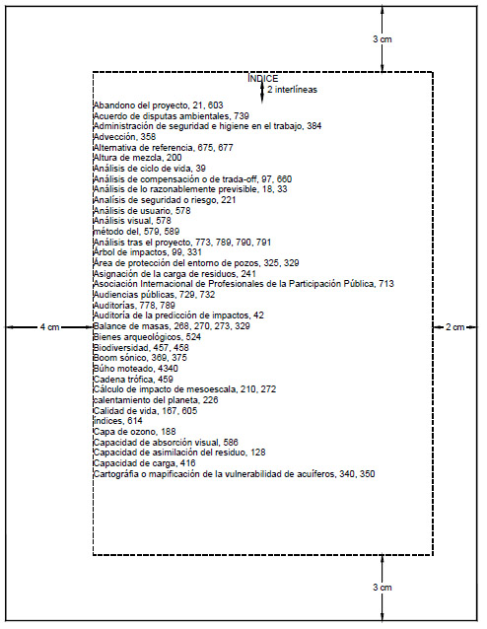
INDICE

Slide 16
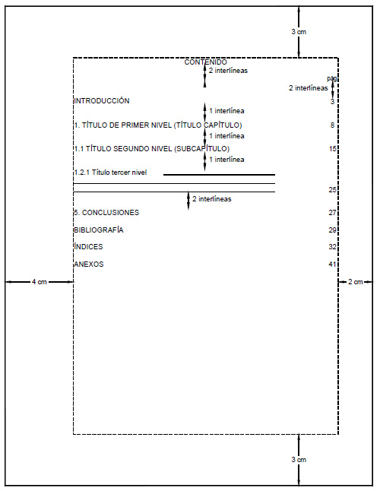
CONTENIDO

Slide 17
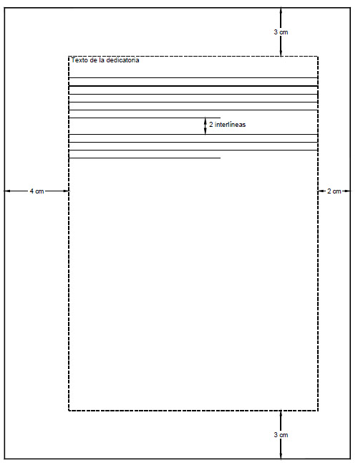
DEDICATORIA

